Slide 1
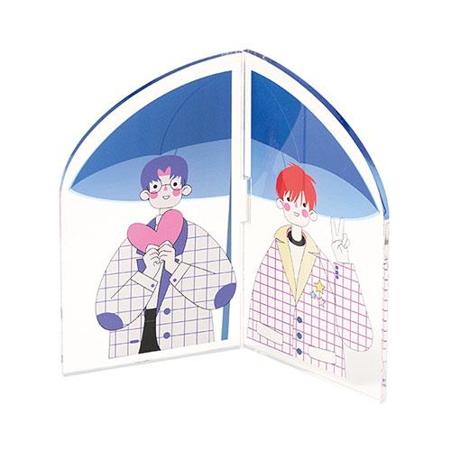
【提案書】
アクリルフォトパネル(L) ※オリジナルのみ
アニメやアイドルのオリジナルグッズ用や、企業の案内表示、カレンダー用などにおすすめなLサイズアクリルフォトパネル。屏風型のコンパクトサイズで、卓上に置くのに最適なアイテムです。
特徴
納期
納期スペース
仕様
素材 : アクリル
サイズ : 60×105×3(mm) (ツメ部分含まず)
包装 : PP袋
お見積
お見積りスペース

